Slide 1

CSP トレーニング
FAQ
Version March 2019
1

Slide 2

質問

Slide 3
質問
注文書の確認
注文書の金額が正しくない、または注文書に関するその他情報に変更が必要な場合には、どのようにCoupaで行ったらいいですか?
どうやって注文書を受け入れますか?
CSP以外に、新しい注文確認を受け取る方法は他にありますか?
注文書上の納品予定日に間に合わない場合、新しい納品日をどのように提示して、知らせたらいいですか?
請求書作成
CSPで複数の注文書に対し1つの請求書を作成することが出来きますか？
数量または金額に基づいた請求書を作成する必要がありますか?
CSPで1つの注文書に対し複数の請求書を作成できますか?
実際の請求書をスキャンして電子請求書に添付することが必要ですか? スキャンした複数の請求書を1の文書にまとめることができますか?
既に実際の請求書がある場合に、電子請求書を作成する目的は何ですか? 電子請求書の作成後も、実際の請求書を送付する必要がありますか?
いつ請求書を発行すればいいですか? 注文書が確認された後ですか、それとも商品/サービスの受け取り後ですか?
中国の請求について：注文書の製品/サービスの記述は全て英語ですが、実際の請求書の記述は中国語です。 これは大丈夫ですか?
中国の請求について: 外貨で取引が行われる場合、電子請求書は必要ですか？ 電子請求書番号を作成する場合、正式な請求書番号か見積の請求書番号のどちらを記入したら良いですか?
請求書の発行日についてはどちらを選択したら良いですか? 実際の請求書の日付または電子請求書を作成した日付ですか?
請求書が発行された注文書を検索する方法は?
電子請求書に税金の額を含める方法は?
頭金の請求書の作成方法は?
3

Slide 4
質問
請求書修正
電子請求書承認が失敗した場合はどうすればいいですか?
実際の請求書の再発行が必要な場合、該当する電子請求書の修正方法は? ジェイビルへクレジットノートを提出する方法は?
提出後の請求書を取消または無効にすることは出来ますか?
お取引先様登録
  様々なジェイビルプラント用に複数のお取引先様番号を持っています。お取引先様情報を別々に登録する必要がありますか?
支払銀行住所
  「支払銀行住所」とは何ですか? 銀行住所または会社住所ですか? フォーマットの要求事項は何かありますか?
その他
CPSで商品の受入状況を確認できますか?
CSPで委託/JIT/分納契約取引を処理できますか?
稼働開始後に質問がある場合、誰かに助けを求めることができますか? 中国語の問い合わせサービスはありますか?
CSPは全てのジェイビル企業に使用されますか?
CSPでのカタログ機能の使用方法は?
スマートフォンでCSPを使用できますか?
CSPで自身の支払い状況を確認する方法と支払情報を読む方法は?
4

Slide 5
回答

Slide 6
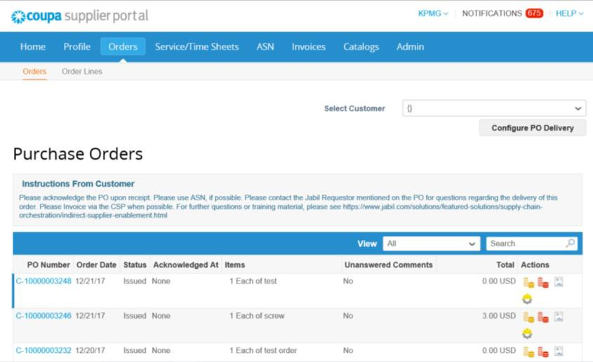
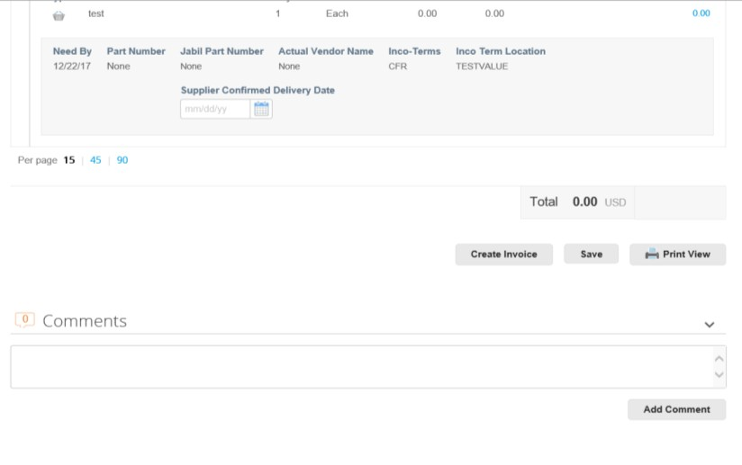



注文書確認
1. 注文書の金額が正しくない、または注文書に関するその他情報に変更が必要な場合には、どのようにCoupaで行ったらいいですか?
お取引先様は注文書を変更することはできません
注文書の変更を希望する場合はジェイビルへ連絡してください。 オフラインでジェイビルの購買担当へ連絡するか、CSP→注文書→Commentでコメント欄に理由を入力し、ｼﾞｪｲビル購買担当に連絡することができます。
1
3
2

Slide 7
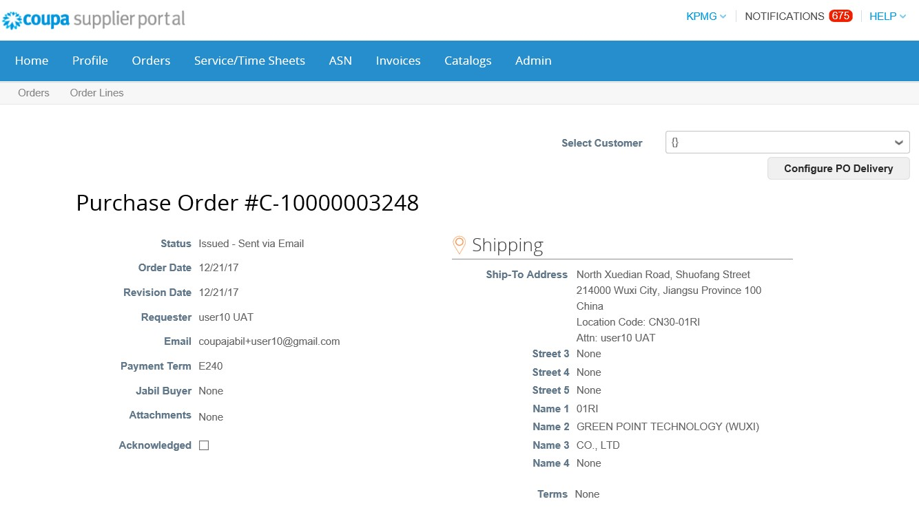
注文書確認
2. どうやって注文書を受け入れますか?
注文書を承認する「Acknowledged」のボックスにチェックを入れるだけです。

Slide 8
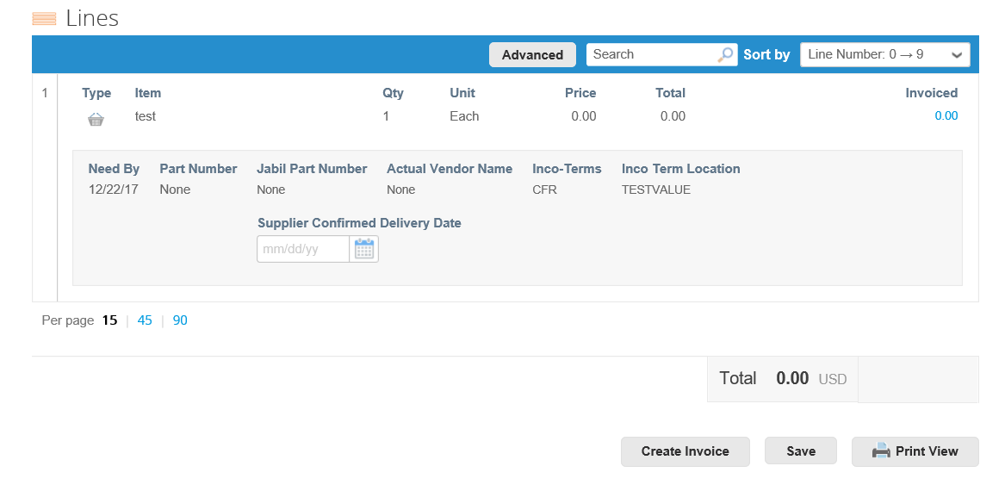
注文書確認
CSP以外に、新しい注文確認を受け取る方法は他にありますか?
お取引先様がCSPに登録されていない場合、お取引先様は電子メールで注文書を受け取ります。注文書はお取引先様の登録したメールアドレスに送信されます。お取引先様がCSPに登録をしている場合、お取引先様はCSP上での注文書確認と注文書メール通知との2つの方法で注文書を受け取ります。
注文書上の納品予定日に間に合わない場合、新しい納品日をどのように提示して、知らせたらいいですか?
注文書の納品予定日に間に合わない場合、 「Supplier Confirmation Delivery Date」に新納期を更新してください。 新しい納品日を調整するためにジェイビルの購買担当に納期変更となる旨を必ず連絡をしてください

Slide 9
請求書作成
CSPで複数の注文書に対し1つの請求書を作成することが出来ますか?
お取引先様はCSPで複数の注文書に対しまとめて1つの電子請求書として作成/提出することはできません。
注文書を1通の請求書にまとめたい場合は、処理のためジェイビルへ提出する必要があります。中国の請求については、以下の2ステップに従う必要があります。
  関連する注文書番号と注文書ライン番号をリストするためエクセル形式でフォームを作成します。
  このフォームを印刷し、実際の請求へ貼付します。このパッケージをジェイビルのファイナンスへ送付します。ジェイビルファイナンスは書類の受領後Coupaで請求書を作成します。
数量または金額に基づいた請求書を作成する必要がありますか?
はい。購入品（実際の商品/サービス）注文書記載の数量または金額に基づいた請求書を作成お願いいたします。

Slide 10
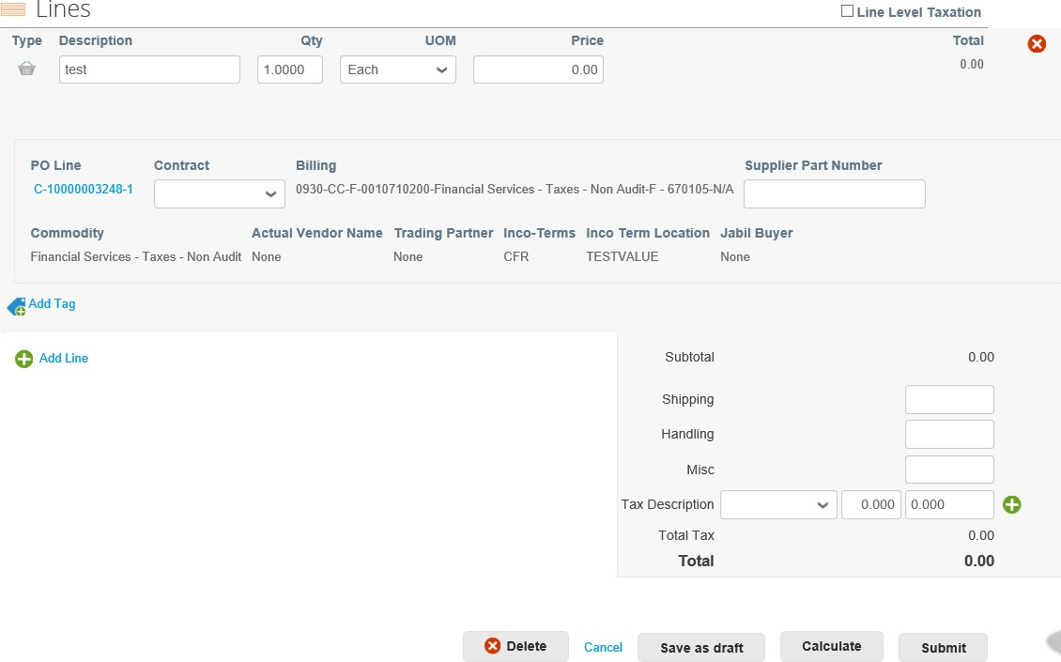
請求書作成
3. CSPで1つの注文書に対し複数の請求書を作成できますか?
お取引先様は1つの注文書に対し複数の請求書を作成できます。
電子請求書を初めて作成する時、システムには、請求数量/請求金額のフィールドに注文書数量/注文書金額が自動的に入力されていることが分かります。この注文書数量/注文書金額をあなたの注文書数量/注文書金額に変更し、それから電子請求書を提出できます。その後、 注文書数量または注文書金額が完全に請求されていない場合、別の電子請求書を作成するため、再度同じやり方で（電子メール経由、またはCSP Oder タブと金貨ボタンをクリックすることで）常に同じ注文書を入れ替えできます。

Slide 11
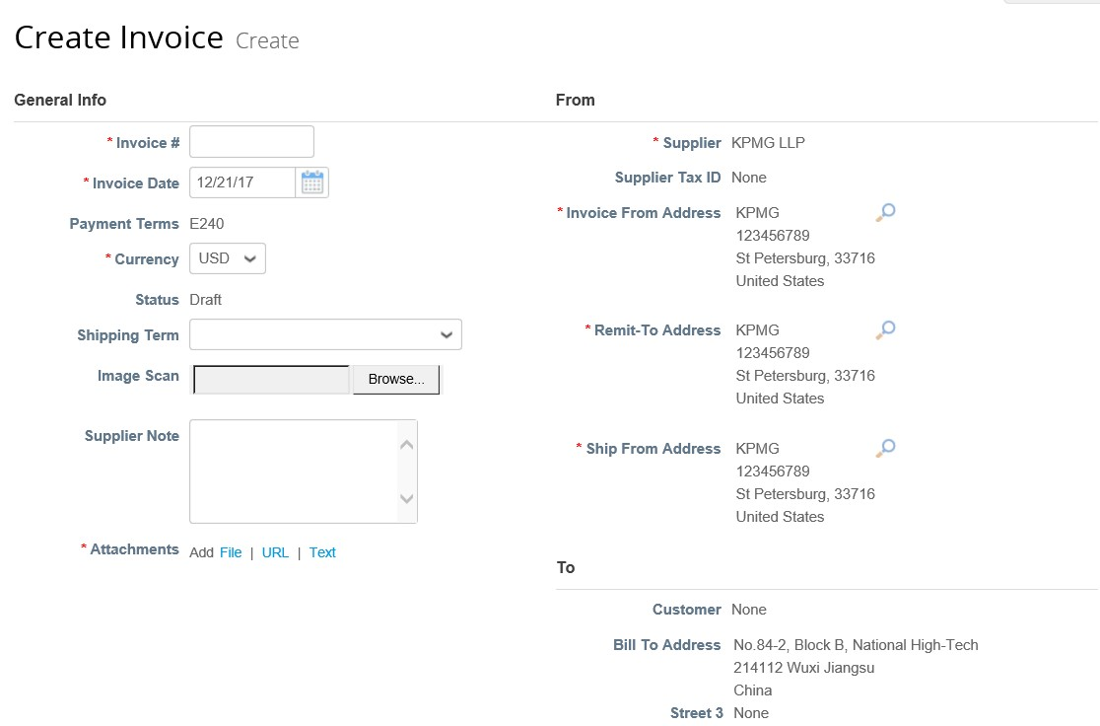
請求書作成
4. 実際の請求書をスキャンして電子請求書に添付することが必要ですか? スキャンした複数の請求書を1の文書にまとめることができますか?
お取引先様は請求書をアップロードする必要があります。アップロードしない場合は、ジェイビルのファイナンスにより電子請求書は却下されます。
スキャンした実際の請求書は電子請求書と一致している必要があります。各電子請求書ごとに該当する請求書をアップロードしてください。
また、提出した請求書は、ｼﾞｪｲビルに郵送をお願いします。

Slide 12
請求書作成
既に実際の請求書がある場合に、電子請求書を作成する目的は何ですか? 電子請求書の作成後も、実際の請求書を送付する必要がありますか?
お取引先様は電子請求書を作成することで請求書についてジェイビルファイナンスからの最新情報をリアルタイムで確認できます。電子請求書が正確に作成されている限り、承認プロセスの有効性は、お取引先様が支払いをより早く受け取ることができるように大幅に改善されます。ｼﾞｪｲビルジャパンについては、 電子請求書作成した後でも、ジェイビルファイナンスへ請求書の送付が必須です。
いつ請求書を発行すればいいですか? 注文書が確認された後ですか、それとも商品/サービスの受け取り後ですか?
お取引先様は、製品の納品後、またはサービスの終了後に請求書を発行して提出をお願いします。
中国の請求について：注文書の製品/サービスの記述は全て英語ですが、実際の請求書の記述は中国語です。 これは大丈夫ですか?
受け取った注文書記述が英語である場合、電子電子請求書を作成する時は英語での記述が見えます。しかし、あなたが実際の請求書を中国語で発行する場合、記述が異なる可能性があるため、ユニット単価と数量が電子請求書と同じであるかどうか確認しなければなりません。ジェイビルファイナンスは実際の請求書の記述と電子請求書が同じであるか再度検証します。
中国の請求について: 外貨で取引が行われる場合、電子請求書はまだ必要ですか？ 電子請求書番号を作成する場合、正式な請求書番号か見積の請求書番号のどちらを記入したら良いですか?
お取引先様は、外貨取引のための電子請求書も作成しなければならない。正式な請求書番号は、電子請求書を作成するときに記入されなければなりません。
請求書の発行日についてはどちらを選択したら良いですか? 実際の請求書の日付または電子請求書を作成した日付ですか?
実際の請求書発行日を記入してください。
12

Slide 13
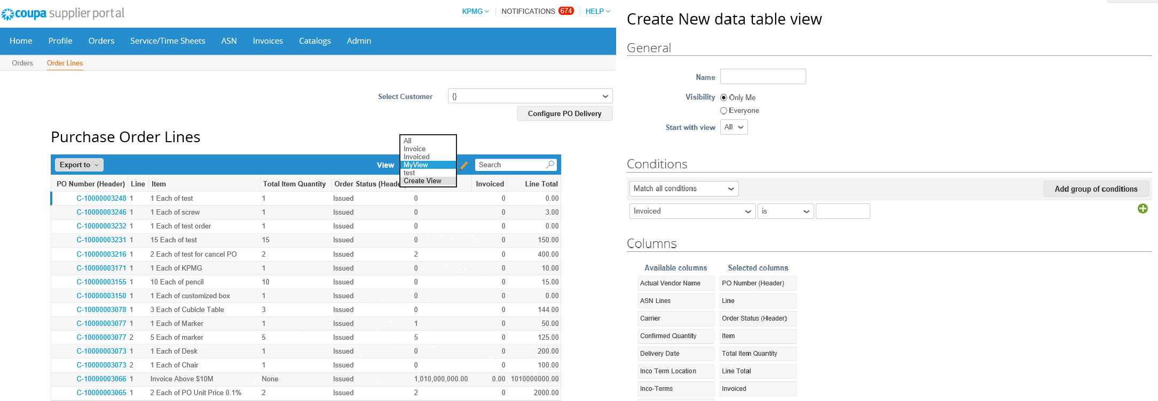

請求書作成
10. 請求書が発行された注文書を検索する方法は?
CSPにログインしてOrdersのOrder linesに行くことができます。次に、作成された電子請求書の金額を確認するため各行をフィルタにかけるか、（create view）選択します。（次のページへ続く）
1
2
3

Slide 14
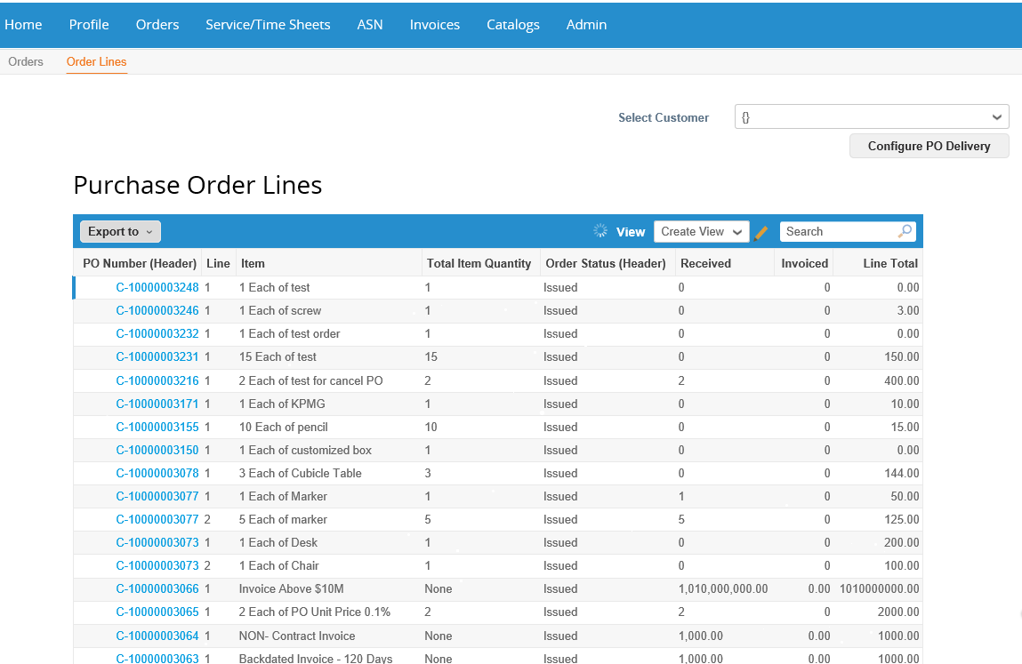
請求書作成
10. 請求書が発行された注文書を検索する方法は?
CSPにログインしてOrdersのOrder linesに行くことができます。次に、作成された電子請求書の金額を確認するため各行をフィルタにかけるか、（create view）選択します。（次のページへ続く）

Slide 15
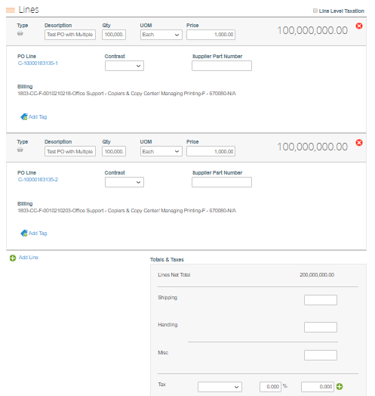
請求書作成
11. 電子請求書に税金の額を含める方法は?
税金を含めるには2つの方法があります。
- オプション 1: "Header“. この方法では、課税レベルの行を選択する必要がありません。これは、完全に同じ税率が請求書上の全ての行に適用されることを意味します。
15

Slide 16
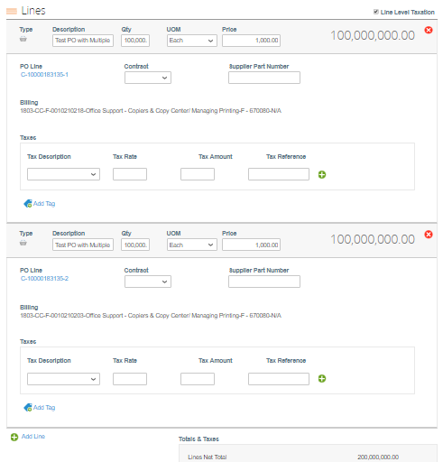
請求書作成
11. 電子請求書に税金の額を含める方法は?
- オプション 2: "Line Item Tax“. この方法では、1つの課税価格がいくつかの行にあり、その他は異なる課税価格である場合税金を含むことができます。

Slide 17
請求書作成
頭金の請求書の作成方法は?
お取引先様はCoupaに頭金と残金の正式な請求書の両方を提出する必要があります。請求書を作成できる時、以下のシナリオを参照してください。
  オプション 1. お取引先様は以下のとおり別々の請求書を作成します。
お取引先様は、最初の請求書で頭金額を請求します。
お取引先様は、2回目の請求書で差額を請求します。
  オプション 2. お取引先様は1つの請求書を作成します。
お取引先様は、数量各1と100％の合計額を含んで1つの請求書で請求します。
  オプション 3. 注文書は以下のとおり別々の行で作成されます。
１ 頭金額と数量各1を含んで、お取引先様は別々に請求します
2 差額と数量各1で、お取引先様は別々に請求します。

Slide 18
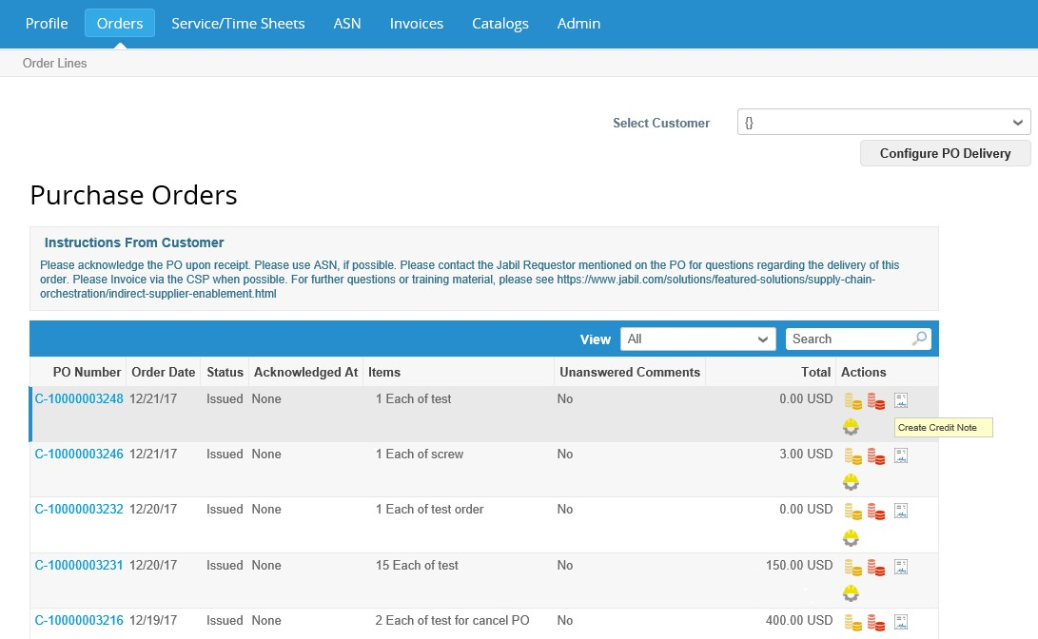
請求書修正
電子請求書承認が失敗した場合はどうすればいいですか?
電子請求書が承認されなかった場合、ジェイビルファイナンスはCpupaで電子請求書を理由を記載して却下をします。その後、却下通知を受け取り、お取引先様は、コメント欄の内容を確認して、請求書を修正（または請求書へ添付を追加）しなければなりません。元の電子請求書情報もまた保存されるため、お取引先様は記入を繰り返したり、新しい請求書を作成する必要はありません。
実際の請求書の再発行が必要な場合、該当する電子請求書の修正方法は? ジェイビルへクレジットノートを提出する方法は?
誤って発行したため新しい実際の請求書を発行したい場合、ジェイビルファイナンスから送付された実際の請求書を受領した後でCSPにクレジットノートを作成しなければなりません。クレジットノートが承認されたら、新しい実際の請求書を発行して、新しい電子請求書を作成します
請求書を作成するには赤いコインのアイコンをクリックします。

Slide 19
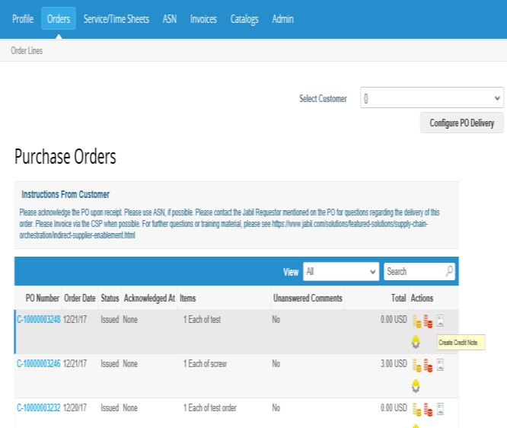
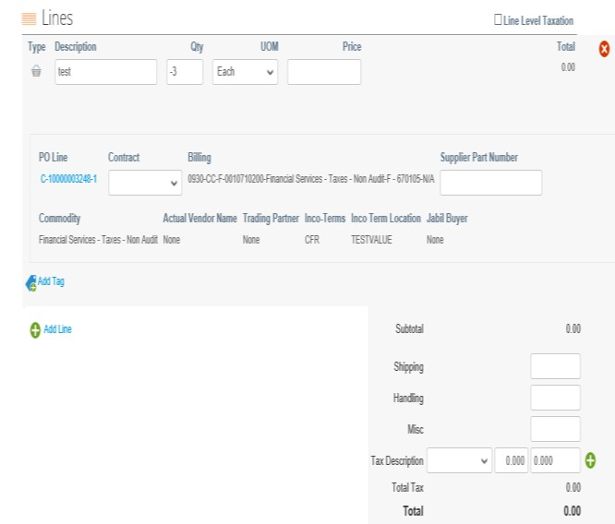

請求書修正
実際の請求書の再発行が必要な場合、該当する電子請求書の修正方法は? ジェイビルへクレジットノートを提出する方法は?
クレジットノートの提出方法（電子メールまたはCSP経由）に関わらず、全ての数字と値が正数であることを確実にしてください。
  「請求書」（黄色のコイン）として提出し、負数を追加する場合は、ジェイビルは処理することができません。
  「クレジットノート」（赤のコイン）として提出し、負数を追加する場合もまた、ジェイビルは処理することができません。

Slide 20
請求書修正
3. 提出後の請求書を取消または無効にすることは出来ますか?
請求書の提出後、CSPで取消またはいかなる変更も行うことはできません。請求書が承認されていない場合は、請求書の却下/修正のためジェイビルファイナンスへ連絡してください。クレジットノートが承認された後、その注文書に対しる新しい請求書を発行することができます。

Slide 21
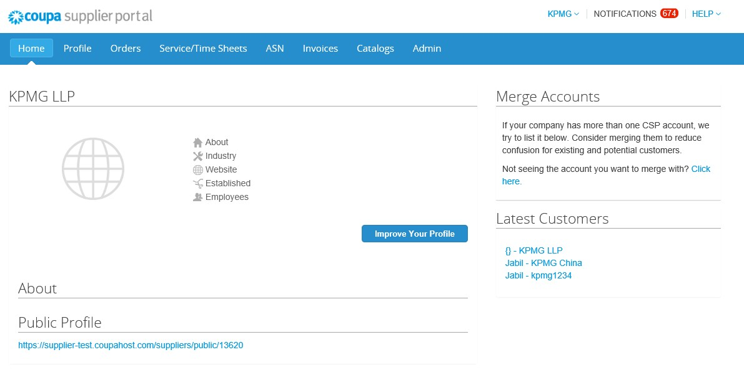
お取引先様登録
1. 様々なジェイビルプラント用に複数のお取引先様番号を持っています。お取引先様情報を別々に登録する必要がありますか?
様々なジェイビル工場用に異なるお取引先様番号ある場合、複数の登録電子メールを受信します。これらの電子メールを介し複数のアカウントに登録できます。その後CSPのホームページ上であなたのアカウントを統合することができ、注文書と全てのジェイビル工場の請求書を管理するため1つのアカウントを使用できるようにします。

Slide 22
支払銀行住所
1. 「支払銀行住所」とは何ですか? 銀行住所または会社住所ですか? フォーマットの要求事項は何かありますか?
支払銀行住所にあなたの会社の住所を記入してください。住所の行の一部にはフォーマットの要求事項があります。（例。、郵便番号）

Slide 23
その他
CPSで商品の受入状況を確認できますか?
商品入荷状況の確認昨日はありません。There is no goods receiving status checking function.
CSPで委託/JIT/分納契約取引を処理できますか?
いいえ。CSPは非生産資材/サービス供給のために利用されています。
稼働開始後に質問がある場合、誰かに助けを求めることができますか? 中国語の問い合わせサービスはありますか?
稼働開始後、サポートのため以下の2つの方法のどちらかを選択できます。
  「P2P_Support@Jabil.com」へ直接電子メールを送信してください。中国語の問い合わせでも問題ありません
  現地のバイヤーへ連絡してください。
CSPは全てのジェイビル企業に使用されますか?
世界中にある全てのジェイビル工場は、2019年までに試作段階での購入する可能性がある直接商品と、間接部品/サービス費用の処理についてCSPを使用することを開始します。
CSPでのカタログ機能の使用方法は?
ジェイビルでカタログの設定することに興味がある場合、ジェイビルカタログ管理チームへご連絡ください。
スマートフォンでCSPを使用できますか?
はい。アプリケーションをダウンロードしていただき、スマートフォンでもご利用できます。

Slide 24
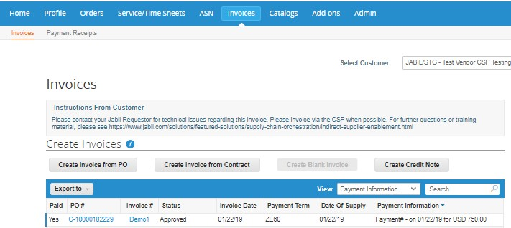
その他
CSPで自身の支払い状況を確認する方法と支払情報を読む方法は?
お取引先様は、CSPの下にあるinvoiceタブで支払い状況と各請求書の情報を表示できます。支払情報は金額と日付を示します。
  支払額：あなたが支払いを受ける金額。
  支払日：CSPに表示している日付は、ジェイビルファイナンスが支払いプロセスに含まれるため請求書を清算にした日付です。サイトまたは設定された支払方法によって、実際の支払いがベンダーで直ちに受け取ることができない可能性があります。これは翌日もしくは最長7日間まで起こり得ます。

Slide 25
Thank You
更にご質問がある場合は、遠慮なくジェイビルの購買部門、または、下記のEメールアドレスへご連絡ください。
P2P_Support@Jabil.com

